Slide 1
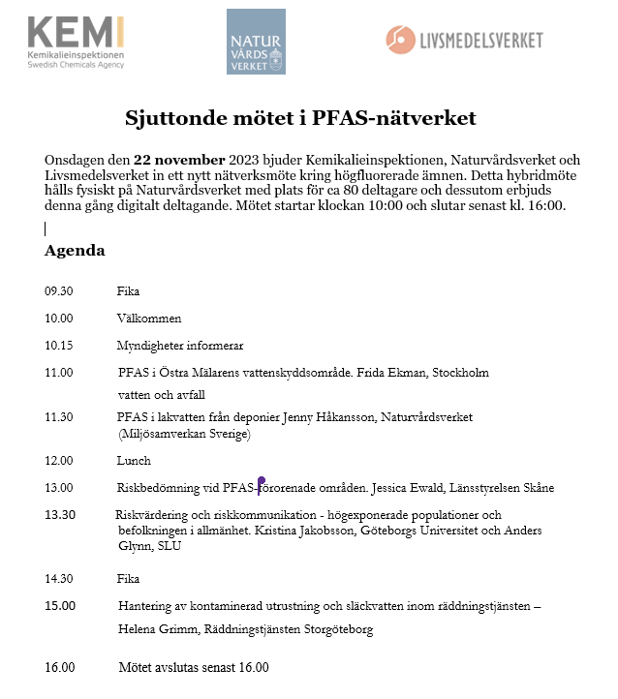

Slide 2

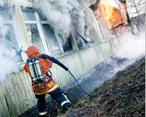
Aktuellt inom PFAS på Naturvårdsverket
Stärkt samordning och vägledning PFAS
”utveckla och stärka den nationella samordningen och vägledningen kring problemen med spridning av PFAS i miljön.”
Kontaktperson Markus Klar.
Stoppa användning av ny PFAS
  Utsläppande på marknaden (KemI:s ansvar)
  Yrkesmässig hantering/användning av kemiska produkter (varor som behandlats med kemiska produkter)
    Vägledning för tillsyn av släckverksamheter
    Vägledning för tillsyn av produktvalsprincipen map PFAS
Stoppa fortsatt spridning av existerande PFAS, t.ex.
  Avfallshanteringsanläggningar och Deponier
  Avloppsreningsverk
  Förorenade områden
  Miljöövervakning
  Ny webbsida om PFAS, Högfluorerade ämnen i miljön, PFAS (naturvardsverket.se)
Under utveckling
2
Notes:
Det är väl egentligen ganska uppenbart när det gäller ett problem som PFAS med stor komplexitet och omfattningen att samverkan mellan olika samhällsaktörer är central för att lyckas. Ett uttryck för att det länge funnits en medvetenhet om samverkans betydelse är ju tex detta nätverk men också att NV i årets regleringsbrev 2022 har ett särskilt återrapporteringskrav om vårt arbete m att utveckla och stärka den nationella samordningen och vägledningen kring problemen med spridning av PFAS i miljön. Vill bara poängtera bara att det trots titeln på punkten i dagordningen inte finns ett RU om samordning. Men vad innebär då stärkt samordning konkret – jo först och främst kommer vi förstås att fortsätta bygga och utveckla samverkan med olika aktörer inom befintliga nätverk som detta och myndighetsnätverket för PFAS. I pågående RU som ni strax får höra mer om är samordningen mellan flera olika myndigheters ansvarsområden av stor betydelse för att ett lyckat resultat. Vi kommer även att fortsätta att utveckla vår samverkan med MSB när det gäller att ta fram VL om hantering av släckskum och kontaminerat släckvatten. MSB är i slutfasen av arbetet med en VL om miljöeffekter av släckvatten där NV hanterar de delar som handla om miljöbalken och arbetet med en VL för tillsyn av släckverksamheter pågår för fullt där flera olika aktörer – bla TM och användare av släckmedel - är inblandade i utformningen av VL.
Vill även superkort säga ngra ord om hur PFAS-arbetet struktureras internt på NV och där förstås samverkan och koordinering mellan olika aktörer är avgörande. Organiseringen av rbete tar avstamp i de ansvarsområden där åtgärder för att stoppa spridningen bedöms som effektivast . Man kan dela in arbetet i 2 huvudkategorier – motverka användning och spridning av ny PFAS och insatser för att motverka fortsatt spridning och exponering av PFAS som redan finns i omlopp
De två första som är underkategorier till ny PFAS – utsläppande på marknaden och hantering av kemiska produkter och varor m PFAS - skapar förutsättningar för resterande fokusområden ARV, anläggningar för avfallshantering, deponier, FO - som utgör sekundära källor
1A - Utsläppande på marknaden Samverkan KemI
1B – Yrkesmäss. Hantering – bla nämnda VL för Hantering av släckskum men också VL och prövningar för annan yrkesmässig verksamhet
OCH när det gäller redan existerande PFAS fokuseras arbetet under NVs ansvarsområden
2A – Samverkan ske m relevanta aktörer inom vattenförvaltningens åtgärd 2 ”Styrmedel avloppsreningsverk”
2B/C - Mottagningskriterierna som ska uppdatera (föreskrift NFS 2004:10) - förtydligas vad som gäller vid mottagning på deponier för bla PFAS. Dialogmöten - kring hur föreskrifterna idag används, vad som kan förbättras/saknas, vad som är bra kommer att frågas om - SGI, SGU, VM, HaV, Länsstyrelser, FIHM, branschorganisationer, både Avfall Sverige, Återvinningsindustrin med några privata aktörer.
2D – RU - SGU, FIHM, Försvarsmakten, Trafikverket
Regeringsuppdraget om stärkt samordning och vägledning om PFAS-förorenade områden –
Regeringsuppdraget Kunskap om PFAS i livsmedel och miljö
Ett uttryck för att det finns en förståelse för det är avsiktsförklaringen om PFAS som ett 20-tal myndigheter och andra aktörer skrivit under. I Avsiktsförklaringen understryks betydelsen av samverkan vilket stärkt arbetet i myndighetsnätverket för PFASnätverk för informationsspridning om PFAS bildats i vilka Naturvårdsverket har en ledande roll.
Naturvårdsverket har ett stort ansvar för att samordna och samverka med andra i arbetet med att minska spridningen av PFASI naturvårdsverkets regleringsbrev finns angivet

Slide 3

Aktuellt inom PFAS på Naturvårdsverket
Kunskap om PFAS i livsmedel och miljö Kontaktperson Karl Lilja.
”Naturvårdsverkets ska under 2022–2024 med stöd av Livsmedelsverket och Statens jordbruksverk förbättra kunskapen avseende hur PFAS i miljön påverkar halter i svenska livsmedel och därigenom exponering för människor.”
    Exponering av allmänbefolkning. Matkorgsundersökning och insjöfisk.
    Halter i livsmedel från potentiellt förorenade områden. Sammanställning av befintlig kunskap och undersökningar av halter i livsmedel, svamp och bär.
      Provtagning av mjölk, kött, blod, ägg, dricksvatten och foder pågår.
      Rapport överföringsfaktorer för animalieproduktion publicerad. urn:nbn:se:naturvardsverket:diva-10713
      Rapport om PFAS i svamp, bär och vilt från Frösön snart klar.
https://www.naturvardsverket.se/om-oss/regeringsuppdrag/pagaende-regeringsuppdrag/kunskap-om-pfas-i-livsmedel-och-miljo/
Notes:
Rapport om överföringsfaktorer ger också en sammanställning över vilka intag för olika produktionsdjur som kan ge halter i nivå med de nu gällande gränsvärdena för animaliska livsmedel. Är tänkt att ge stöd vid bedömning av förorening som kan påverka animalieproduktionen. Finns i DiVA. ”Delrapport 1. Överföring av perfluoroalkylsyror från foder och dricksvatten till livsmedelsproducerande djur, och till livsmedel från dessa djur.” Nyström-Kandola m.fl. 2023.

Slide 4
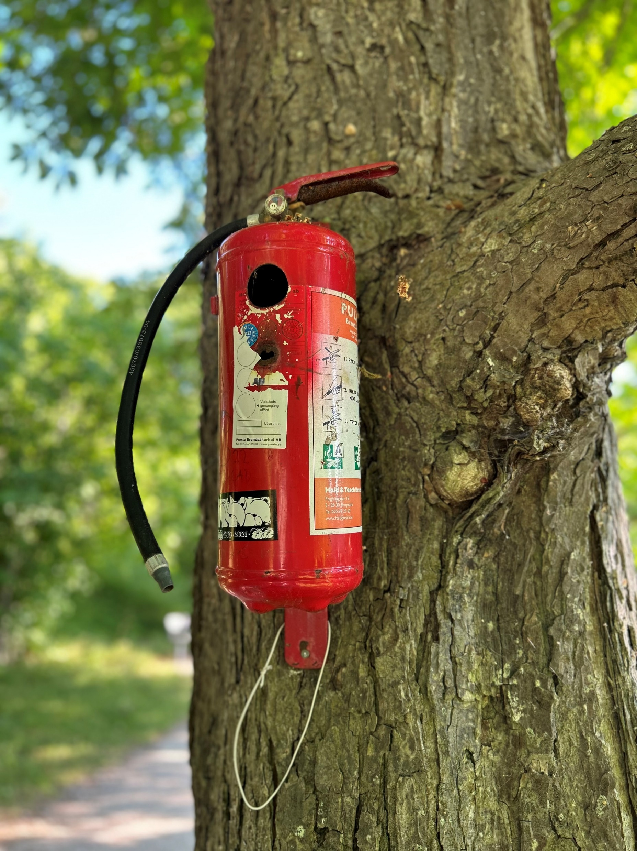
Aktuellt inom PFAS på Naturvårdsverket
Förbättra kunskapen om PFAS-förorenade områden och hur de kan åtgärdas.
Kontaktperson Niclas Johansson
Regeringsuppdraget RUPFO ”Naturvårdsverket ska under 2022–2025 arbeta för att utveckla och stärka den nationella samordningen och vägledning kring problemen med PFAS-förorenade områden för att stärka samverkan och styra arbetet framåt.”
  Uppdraget genomförs tillsammans med bl.a. Statens geotekniska institut, Sveriges geologiska undersökning, Försvarsmakten, Trafikverket, Försvarsinspektören för hälsa och miljö och länsstyrelserna.
  Samverkan med länsstyrelserna om kartläggning (PFAS-förorenade områden och PFAS-användning i verksamheter). Länsstyrelser ansöker om statsbidrag för verifierande provtagning avseende PFAS.
  Ny webbsida under utveckling: Tillsynsvägledning PFAS-förorenade områden.
  En uppdatering av sk branschlistan genomförs för att komplettera med information om verksamheter som kan ge upphov till förorening av PFAS.
  Genomför en samhällsekonomisk konsekvensanalys för generella riktvärden för PFAS.
https://www.naturvardsverket.se/om-oss/regeringsuppdrag/pagaende-regeringsuppdrag/starkt-samordning-och-vagledning-om-pfas-fororenade-omraden/

